Slide 1
Ανιχνευση μη τεχνικων απωλειων με συστηματα μηχανικησ μαθησησ
24 οκτωβρΙου – μητσελοσ αθανασιοσ

Slide 2
Ρευματοκλοπεσ στην ελλαδα
Διαφυγόντα έσοδα βάσει ΡΑΕ
Επέμβαση στο μετρητή
Απευθείας σύνδεση
Άτυπες ρυθμίσεις χρέωσης
Απλήρωτοι λογαριασμοί
Εταιρίες | Εκατομμύρια €
ΔΕΗ | 120-125
ΥΚΩ | 21
ΕΤΜΕΑΡ | 32
ΑΔΜΗΕ | 7,3
ΔΕΔΔΗΕ | 26,5
Σύνολο | 206,8-211,8
Πηγή: ΔΕΗ, Δελτίο τύπου 5/5/2017

Slide 3

Διαδικασια αξιοποιησησ χρονοσειρων
Προεπεξεργασία δεδομένων έξυπνων μετρητών
Καθάρισμα δεδομένων
Επιλογή καταναλωτών
Επιλογή χρονικού πεδίου
Προσομοίωση απάτης
Καθορισμός διαφορετικών τύπων απάτης
Επιλογή έντασης απάτης
Επιλογή ποσοστού προσομοίωσης καταναλωτών
Ταξινόμηση καταναλωτών με μηχανική μάθηση
Επιλογή/Αξιολόγηση αλγορίθμων
Δημιουργία συστημάτων
5.000 οικιακοί καταναλωτές
600 μικρομεσσαίες επιχειρήσεις
Διάρκεια συλλογής: 2009-2011

Slide 4
Προεπεξεργασια δεδομενων εξυπνων μετρητων
Τα δεδομένα οργανώθηκαν ως εξής:
4.500 οικιακοί καταναλωτές και μικρομεσσαίες επιχειρήσεις.
Μετρήσεις για 1 έτος με μισάωρες μετρήσεις.
Στιγμιότυπο αρχείου έξυπνων μετρητών
ID | ημέρα ώρα | kWh
1392 | 19503 | 0.140
1392 | 19504 | 0.138
... | ... | ...
1187 | 22028 | 1.367
1187 | 22029 | 1.425
1392 | 19940 | 0.234

Slide 5
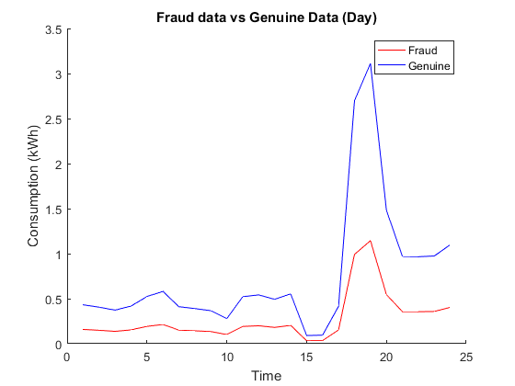
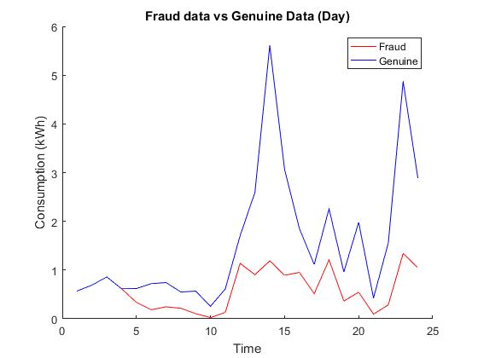
Προσομοιωση απατησ
Τύπου 1
Τύπου 2
Τύπου 3
Σταθερή ένταση σε όλο το έτος
Συνεχόμενη απάτη
Κάθε μέρα διαφορετική ένταση
Διακοπτόμενη απάτη
Κάθε ώρα διαφορετική ένταση
Διακοπτόμενη απάτη

Slide 6
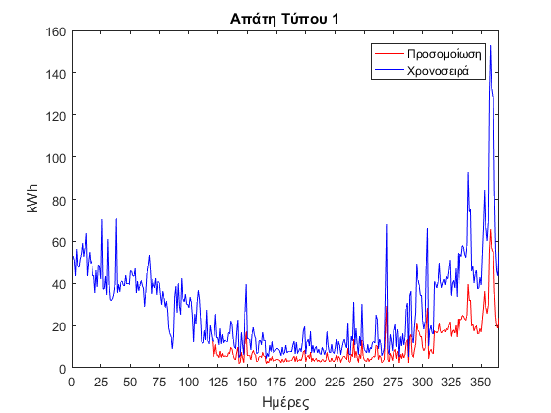
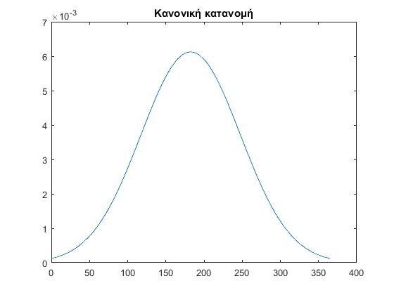
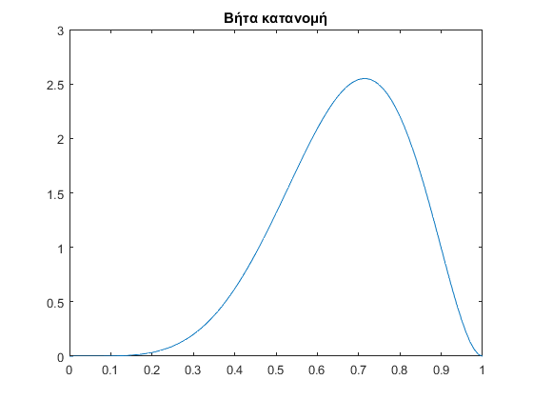
Επιλογη προσομοιωσησ
Επιλογή ημέρας εκκίνησης κλοπής από κανονική κατανομή με μ=182,5 και σ=56,15.
Επιλογή έντασης απάτης από βήτα κατανομή με α=6, β=3.
Επιλογή ποσοστού καταναλωτών με μη τεχνικές απώλειες (10%).
Τυχαία επιλογή καταναλωτών

Slide 7
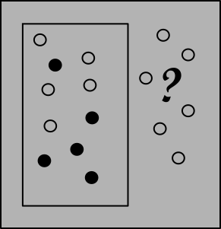

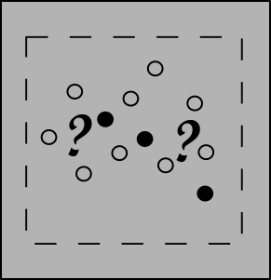
Ταξινομηση καταναλωτων με αλγοριθμουσ/συστηματα μηχανικησ μαθησησ
Επιβλεπόμενη μάθηση
Μη επιβλεπόμενη μάθηση
Ημι-επιβλεπόμενη μάθηση
Εκπαίδευση με 70% των labels και πρόβλεψη στο 30% των δεδομένων.
Πρόβλεψη μέσω κανόνων χωρίς τη χρήση labels.
Βελτιστοποίηση ταξινόμησης με 30% των labels πρόβλεψη στο 70% των δεδομένων.

Slide 8
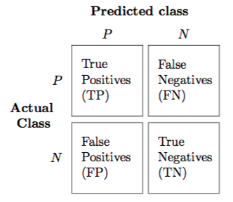
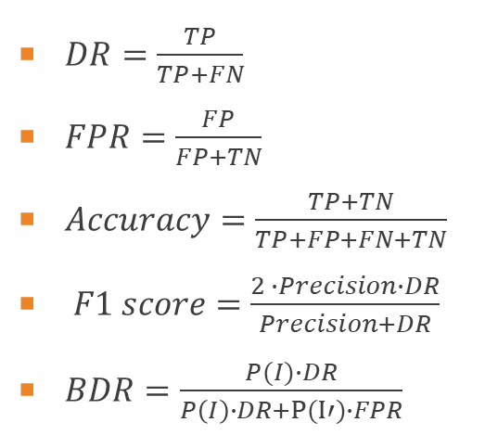
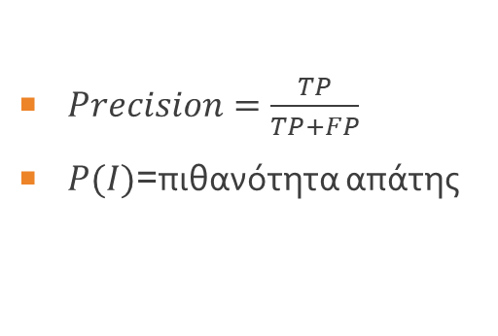
Μετρικεσ αξιολογησησ
$DR=\frac{TP}{TP+FN}$
$FPR=\frac{FP}{FP+TN}$
$Accuracy=\frac{TP+TN}{TP+FP+FN+TN}$
$F1 score=\frac{2 ∙Precision∙DR}{Precision+DR}$
$BDR=\frac{P(I)∙DR}{P\left(I\right)∙DR+P(I′)∙FPR}$
$Precision=\frac{TP}{TP+FP}$
$P(I)$=πιθανότητα απάτης
TP=πλήθος των σωστών προβλέψεων στο θετικό αποτέλεσμα
TN=πλήθος των σωστών προβλέψεων στο αρνητικό αποτέλεσμα
FN=πλήθος των λανθασμένων προβλέψεων στο θετικό αποτέλεσμα (αρνητική πρόβλεψη)
FP=πλήθος των λανθασμένων προβλέψεων στο αρνητικό αποτέλεσμα (θετική πρόβλεψη)

Slide 9
Αλγοριθμοι επιβλεπομενης μαθησης
Δοκιμή επιβλεπόμενων ταξινομητών
Επιβλεπόμενοι ταξινομητές (απάτες τύπου 1)
Αλγόριθμοι LIBLINEAR
Λογιστική Παλινδρόμηση
Γραμμικά SVM
SVM Crammer και Singer
Αλγόριθμοι LIBSVM
SVM χωρίς πυρήνα
SVM με RBF πυρήνα
Αλγόριθμοι | DR | FPR | Acc. | F1 | BDR
Λογιστική Παλινδρόμηση | 75,65 | 1,38 | 96,67 | 79,45 | 86
Linear SVM (LIBLINEAR) | 80 | 1,46 | 96,96 | 81,78 | 86
Crammer Singer SVM | 81,74 | 1,94 | 96,67 | 80,69 | 82
Linear SVM (LIBSVM) | 81,43 | 1,24 | 96,96 | 84,76 | 88
Γραμμικό SVM σε όλες τις απάτες
Τύπος | DR | FPR | Acc. | F1 | BDR
1 | 81,43 | 1,24 | 96,96 | 84,76 | 88
2 | 22,63 | 7,25 | 85,63 | 24,22 | 26
3 | 23,78 | 10,36 | 82,67 | 22,52 | 20
Μικτός | 27,13 | 7,37 | 86,37 | 27,56 | 29
Λεπτομέρειες δοκιμής:
4.500 χρονοσειρές με ωριαίες μετρήσεις
10% καταναλωτών με μη τεχνικές απώλειες
70% εκπαίδευση 30% πρόβλεψη

Slide 10
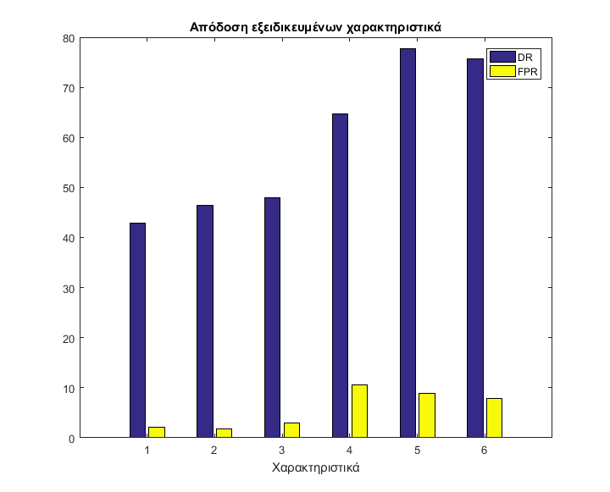
Εξαγωγη χαρακτηριστικων
Γενικά χαρακτηριστικά
Ετήσια μέση τιμή ωριαίας κατανάλωσης
Ετήσια τυπική απόκλιση ωριάιας κατανάλωσης
Λεπτομέρειες δοκιμής
2.000 καταναλωτές
50% καταναλωτών με μη τεχνικές απώλειες
Εξειδικευμένα χαρακτηριστικά*
Κινούμενος μέσος όρος μηνιαίου μέσου όρου
Κινούμενος μέσος όρος μηνιαίας τυπικής απόκλισης
Συμμετρική διαφορά καταναλώσεων
Συμμετρική διαφορά τυπικής απόκλισης
Τμηματική διαφορά κατανάλωσης με όμοιους καταναλωτές
Τμηματική διαφορά τυπικής απόκλισης με όμοιους καταναλωτές
Τι προσφέρουν τα χαρακτηριστικά;
Ανωνυμοποίηση καταναλωτών
Σημαντική μείωση όγκου δεδομένων
Εξειδίκευση των δεδομένων στο ζητούμενο
*Αν το χαρακτηριστικό δεν έχει μεγάλη τιμή τίθεται μηδέν.

Slide 11
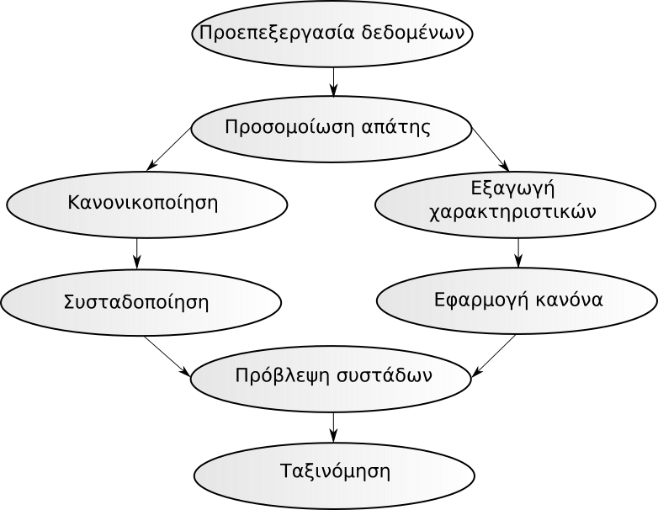
Συστηματα μη επιβλεπομενησ μαθησησ
Κανονικοποίηση χρονοσειρών
Κανονικοποίηση ετήσιου διανύσματος
Εύρος κανονικοποίησης [-1,1]
Συσταδοποίηση σε 2 συστάδες
1 συστάδα με φυσιολογικές καταναλώσεις
1 συστάδα με ιδιόμορφες καταναλώσεις
Εξαγωγή 8 χαρακτηριστικών
2 γενικά χαρακτηριστικά
6 εξειδικευμένα χαρακτηριστικά
Εφαρμογή κανόνα
Απενοχοποίηση όταν οι καταναλωτές έχουν λιγότερα από 3 εξειδικευμένα χαρακτηριστικά

Slide 12
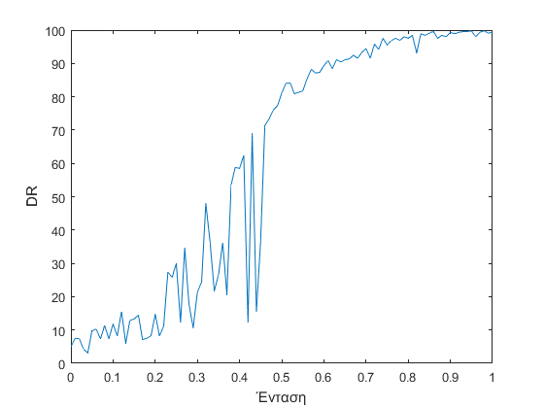
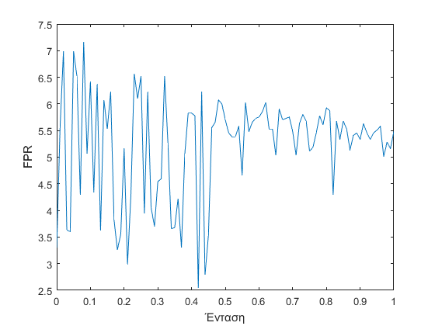
Αποτελεσματα μη επιβλεπομενου αλγοριθμου ως προς την μεταβολη τησ εντασηΣ
Παρατηρήσεις
Έντονες μεταβολές μέχρι 50% έντασης κλοπής
Ομαλή αύξηση DR μετά το 50%
Σταθεροποίηση FPR μετά το 50%
Προσανατολισμός συστήματος σε απάτες υψηλής έντασης
Υψηλό DR
FPR με περιθώρια βελτίωσης
Λεπτομέρειες δοκιμής
4.500 καταναλωτές
8 χαρακτηριστικά κάθε καταναλωτής
10% καταναλωτών με μη τεχνικές απώλειες
Απάτη τύπου 1

Slide 13
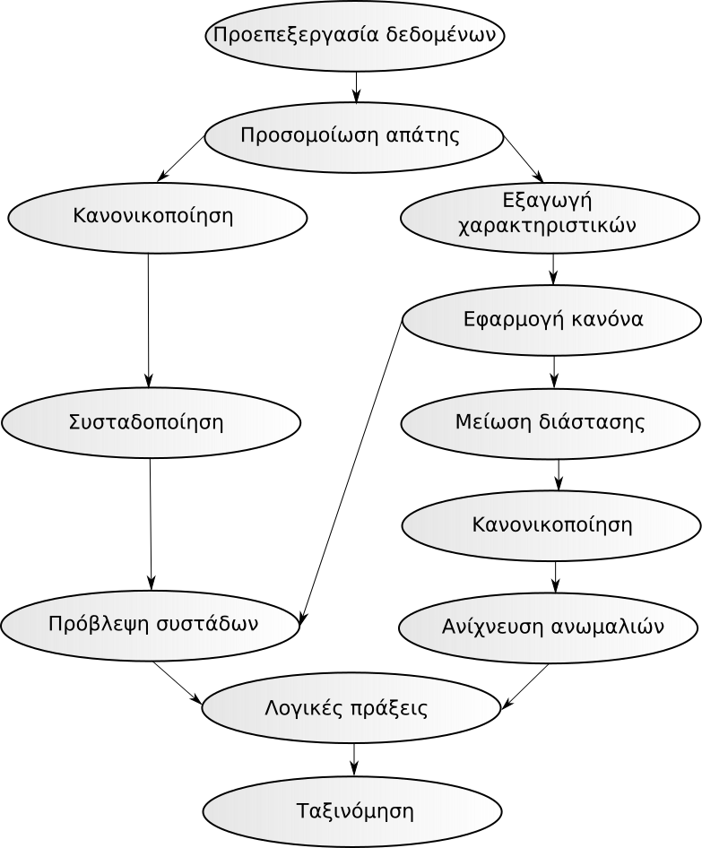
Συστηματα ημι-επιβλεπομενησ μαθησησ
Κανονικοποίηση χρονοσειρών
Συσταδοποίηση σε 2 συστάδες
Εξαγωγή 8 χαρακτηριστικών
Εφαρμογή κανόνα
Μείωση διάστασης
Principal Component Analysis
Οπτικοποίηση χαρακτηριστικών σε 2 διαστάσεις
Κανονικοποίηση χαρακτηριστικών
Εύρος κανονικοποίησης [0,1]
Ανίχνευση ανωμαλιών
Πολυμεταβλητή Γκαουσιανή κατανομή
Λογικές Πράξεις μεταξύ ταξινομητών
AND/OR

Slide 14
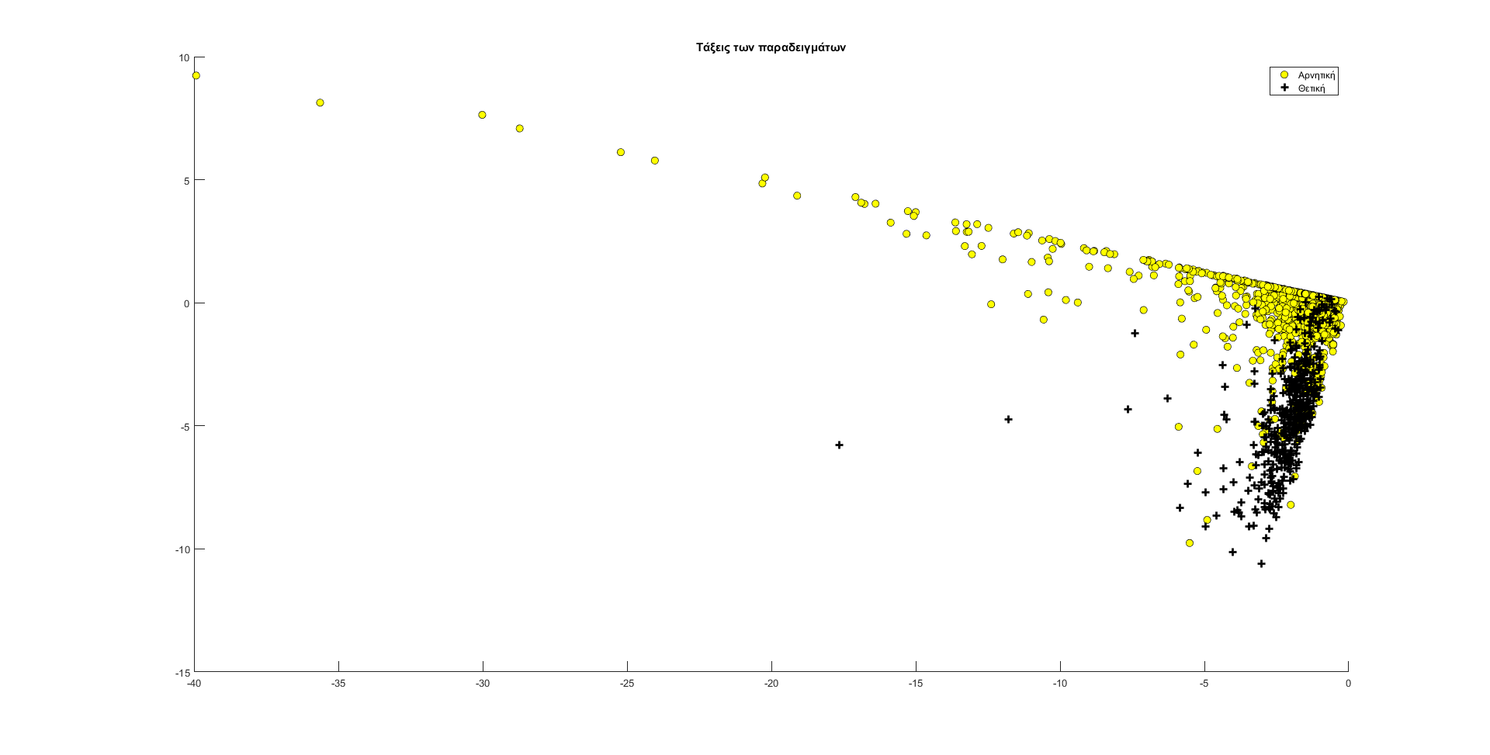
Οπτικοποιηση χαρακτηριστικων με μειωση διαστασησ
Διαστάσεις | DR | FPR | Acc. | F1 | BDR
8 | 71,09 | 2 | 95,49 | 74,64 | 80
2 | 79,01 | 2,51 | 95,59 | 78,65 | 78
Οι περισσότεροι καταναλωτές βρίσκονται στο κέντρο των αξόνων
Πάνω αριστερά βρίσκονται οι μικρομεσσαίες επιχειρήσεις
Κάτω δεξιά βρίσκονται οι καταναλωτές με ιδιαίτερα χαμηλές-ύποπτες καταναλώσεις

Slide 15
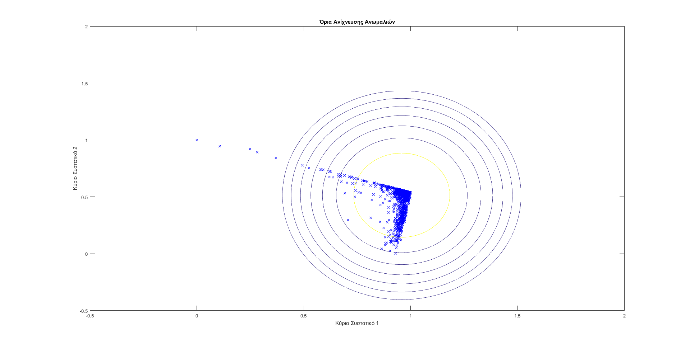
Πολυμεταβλητη γκαουσιανη κατανομη
Βήματα ταξινόμησης με ανίχνευση ανωμαλιών:
Με 70% των καταναλωτών εξάγωνται διανύσματα μέσου όρου και διακύμανσης.
Με 30% των καταναλωτών βελτιστοποιείται το όριο διαχωρισμού βάσει βέλτισου F1 score.
Ταξινόμηση του 70% των καταναλωτών βάσει του βέλτιστου ορίου διαχωρισμού.
Πλατύς κύκλος
Διαχωρισμός των τυπικών καταναλωτών από τους καταναλωτές με ιδιαίτερες ενεργειακές ανάγκες

Slide 16
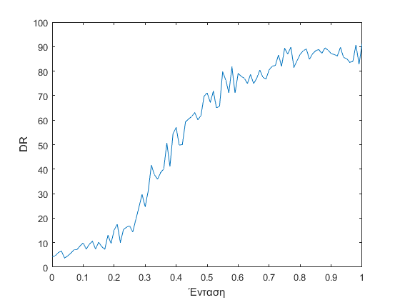
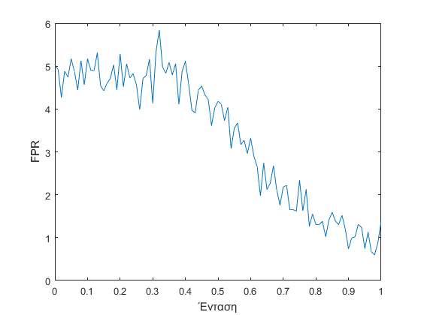
Αποτελεσματα ημι-επιβελομενου συστηματοσ ως προσ την μεταβολη τησ εντασησ
Παρατηρήσεις
Ομαλές μεταβολές του DR και FPR
Σταθερά χαμηλό FPR
Σχετικά χαμηλό DR
Ικανοποιητικά αποτελέσματα για πάνω από 60% ένταση κλοπής
Λεπτομέρειες δοκιμής
4.500 καταναλωτές
8 χαρακτηριστικά κάθε καταναλωτής
10% καταναλωτών με μη τεχνικές απώλειες
Απάτη τύπου 1

Slide 17
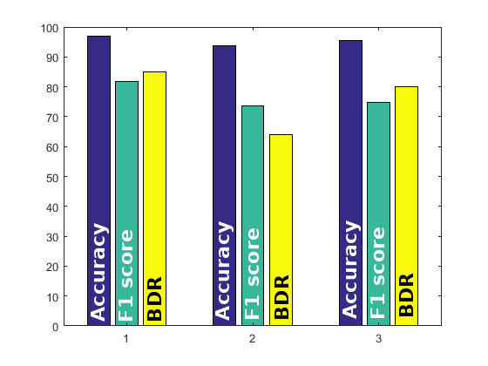
Συγκριση αποτελεσματων
Αλγ. | DR | FPR | Acc. | F1 | BDR
Επιβλ. | 81,43 | 1,24 | 96,96 | 84,76 | 88
Μη επιβλ. | 85,78 | 4,99 | 94,09 | 74,37 | 66
Ημι-επιβλ. | 71,09 | 2 | 95,49 | 74,64 | 80
Γραμμικό SVM
Μη επιβλεπόμενο σύστημα με κανόνες
Ανίχνευση ανωμαλιών με πολυμεταβλητή Γκαουσιανή κατανομή

Slide 18
Συμπερασματα Και ΜελλοντικΗ επεκταση
Αξιόπιστες τεχνικές για τον εντοπισμό ρευματοκλοπών
Μελλοντική κατεύθυνση αυτής της διπλωματικής
Γραμμική ταξινόμηση χρονοσειρών
Κανονικοποίηση καταναλώσεων και συσταδοποίηση χρονοσειρών
Εξαγωγή χαρακτηριστικών και κανονικοποίηση
Ανίχνευση ανωμαλιών στα χαρακτηριστικά
Συνδυασμός αλγορίθμων και σύνθεση συστημάτων.
Εφαρμογή ταξινομησης σε περισσότερες από δύο κλάσεις
Εξερεύνηση τεχνικών ανίχνευσης ανωμαλιών
Ταξινόμηση βάσει πρόβλεψης μελλοντικής χρονοσειράς
Επιτάχυνση συστημάτων με πολυπύρηνο προγραμματισμό

Slide 19

ΕΡΩΤΗΣΕΙΣ

